Slide 1
Nombre del Curso
Taller de Desarrollo Personal
Nombre de Carrera
Escuela

Slide 2
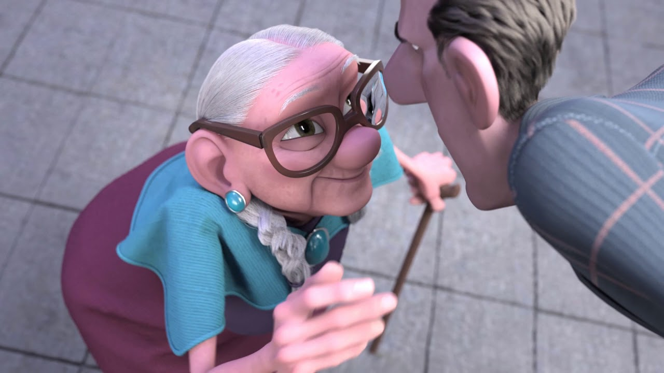
OBSERVA EL SIGUIENTE VÍDEO Y RESPONDE:
¿Crees qué debes mirar las necesidades de los otros y hacer algo por ellos?
¿Qué te llamó la atención del vídeo?
Observa el siguiente vídeo y responde:
https://youtu.be/IjafpHiOYfQ

Slide 3

CONCEPTOS
El respeto es uno de los valores morales más importantes del ser humano, pues es fundamental para lograr una armoniosa interacción social. El respeto debe ser mutuo y nacer de un sentimiento de reciprocidad.
Fuente: https://www.significados.com/respeto/

Slide 4
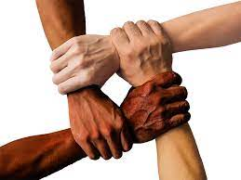
CONCEPTOS
Respetar no significa estar de acuerdo en todos los ámbitos con otra persona, sino que se trata de no discriminar ni ofender a esa persona por su forma de vida y sus decisiones, siempre y cuando dichas decisiones no causen ningún daño, ni afecten o irrespeten a los demás.
Fuente: https://www.significados.com/respeto/

Slide 5
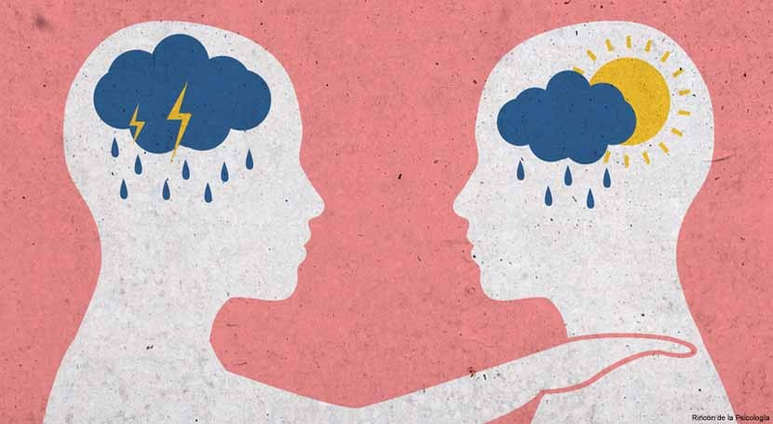
EMPATÍA
Capacidad de identificar emociones y pensamientos, pudiendo interpretarlos y actuar en consecuencia. Implica no juzgar, ni brindar consejos necesariamente. Está relacionado con la conexión entre pares. Jeysser Yoel Chávez Alvarez (2021)

Slide 6

TOLERANCIA
Es aceptar y abrazar la diferencia, apreciar la diversidad, no tener miedo, respetar a los que no son o no piensan como nosotros, considerándolos como iguales, saber escuchar, ayudar y empatizar. Si somos tolerantes, seremos más cultos, más inteligentes y más humanos.
Fuente: https://www.unir.net/educacion/revista/tolerancia-un-valor-indispensable-para-la-vida-como-puede-trabajarse-en-el-aula-y-desde-casa/

Slide 7

TOLERANCIA
Hay que empezar por ser tolerantes con nosotros mismos, de ese modo estaremos preparados para serlo con los demás.
Fuente: https://www.unir.net/educacion/revista/tolerancia-un-valor-indispensable-para-la-vida-como-puede-trabajarse-en-el-aula-y-desde-casa/

Slide 8
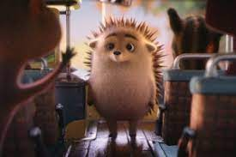
OBSERVA EL VÍDEO
Veamos el siguiente vídeo y reflexionemos sobre su relación con los conceptos que hemos visto:
https://youtu.be/lcMCG5R6c0k

Slide 9

SENTIDO DE COMUNIDAD
El sentido de comunidad ha sido definido por Sarason (1974) y McMillan y Chavis (1986) como aquella sensación de formar parte de un grupo, un sentimiento compartido de que las necesidades colectivas serán atendidas bajo un compromiso cooperativo entre todos sus integrantes. El sentido psicológico de comunidad tiene cuatro componentes:
Fuente: https://www.communitypsychology.com/sentido-de-comunidad-y-participacion/

Slide 10
SENTIDO DE COMUNIDAD
Influencia recíproca
Integración y realización de necesidades
Conexión emocional compartida
Pertenencia
Fuente: https://www.communitypsychology.com/sentido-de-comunidad-y-participacion/

Slide 11

DINÁMICA
Reflexiona y responde las siguientes preguntas de forma individual o en grupo:
¿Alguna vez te has sentido parte de una comunidad o grupo?
¿En algún momento has trabajo en grupo por satisfacer las necesidades de otros?
¿Te gustaría pertenecer a un grupo que trabaje en pro del bienestar de otros?

Slide 12
Actividad

Slide 13

ACTIVIDAD
Debate con un compañero, situaciones en las que haya identificado o vivenciado la falta de empatía, poca tolerancia y el valor del sentido de comunidad.

Slide 14

REFLEXIONEMOS
¿Qué aprendimos hoy?
¿Consideras que ha sido útil lo aprendido?
¿Cómo puedes empezar a aplicarlo?
¿Desde cuándo empezarás a ponerlo en práctica?

Slide 15
REFLEXIONEMOS
Mural del aula
Con una imagen acompañada de una frase corta resume todo lo que aprendiste en esta segunda unidad.
Los temas que vimos fueron: La nueva realidad y sus características, El otro y la sociedad, Grupo y equipo, Comunicándome con el otro e Interacciones efectivas.

